Slide 1
Vítejte na 2. Workshop `Pohyb je lék`
vytrvalostní trénink
posilovací trénink
rekreační pohyb

Slide 2
Závod v hubnutí ‘název města’ 2. Workshop: ´Pohyb je lék´
Cesta k výsledku
Dříve a teď
Pohyb je nezbytný
Pohyb v každodenním životě
Pohyb ve fitness centru
Udělejte svou (ne)činnost transparentní

Slide 3
Výběr potravin
Měřím = vím
Množství potravin
Cesta k výsledku
Výsledek
Pohyb
Organizace stravování
Koučink

Slide 4
Pohyb v každodenním životě
Choďte po schodech
Minimálně 3 x týdně vyrazte na kole
Sedavé zaměstnání kompenzujte procházkou během pauzy na oběd
V práci si dojděte každou hodinu pro sklenici vody
Záměrně zaparkujte auto dále a dojděte pěšky
Půjčte si na venčení psa od sousedů
Z pěti pracovních dnů se vydejte 2x až 3x do práce na kole
Mějte v autě vždy připravenou tašku se sportovním oblečením
Nic nenechávejte náhodě

Slide 5
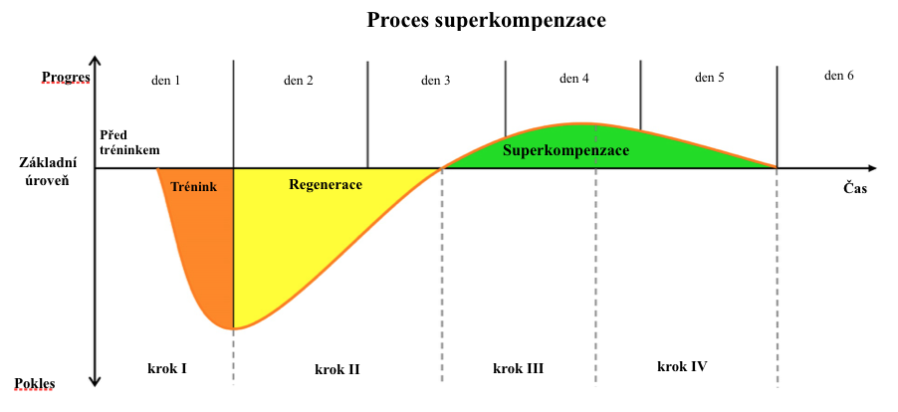
Trénink ve fitness centru

Slide 6
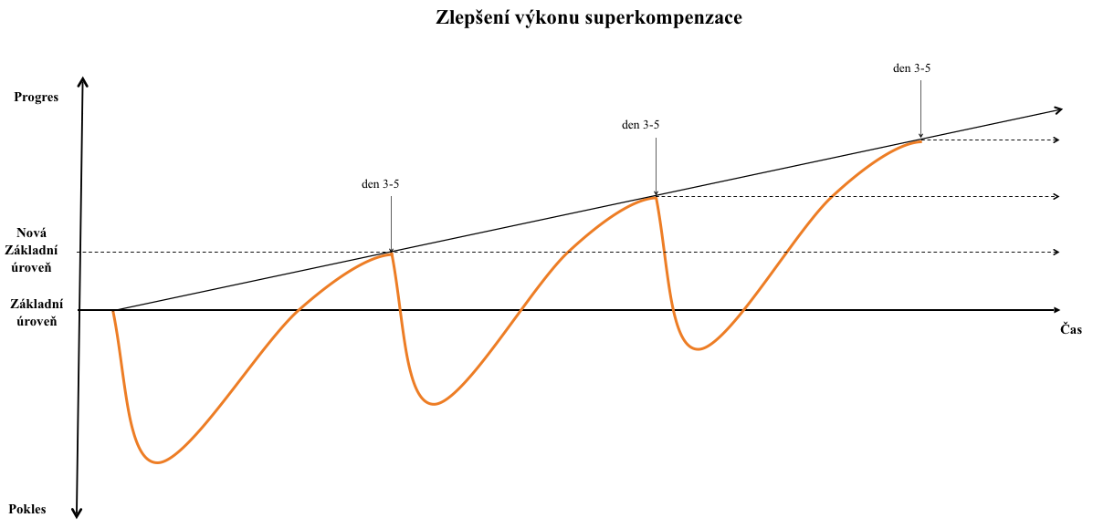

Slide 7
Trénink ve fitness centru
Jak vypadá intenzivní trénink:
1. Zahřátí 8-15 minut, maximálně na 120 tepů. Nízká zátěž, vysoká rychlost otáček (jízda na kole, crosstrainer a běžecký pás).
2. Posilování velkých svalových skupin na nohou, prsou a zádech.
3. Pokud chcete trénovat břišní svalstvo, tak nejefektivnější je to před kardio tréninkem. Břišní svaly spalují tuky pomaleji ve srovnání s ostatními svaly.
4. Skončete intervalovým tréninkem (vyberte si na stroji kopcovitý terén, sportovní interval, nebo aerobní režim) nebo vytrvalostní trénink (zvolte program na spalování tuků). Nejlepší stroje pro vytrvalostní trénink v souvislosti se zátěží jsou: kolo a běžecký pás.

Slide 8
Trénink ve fitness centru
Jak vypadá klidný trénink:
1. Zahřátí 8-15 minut, maximálně na 120 tepů. Nízká zátěž, vysoká rychlost otáček (jízda na kole, crosstrainer a běžecký pás).
2. Pokud ještě vaše břišní svaly nedostali dostatečnou zátěž, můžete je dále trénovat. Máme na to program: čtvrthodinka pro břišní svaly. Samozřejmě můžete svaly trénovat i sami. Příklady najdete na recepci. V případě dotazů se můžete obrátit na jednoho z našich trenérů.
3. V návaznosti na bod 1, nebo 2 budete 30-60 minut trénovat na 65% maximální tepové frekvence, nebo v programu spalování tuků (zóna 2). Můžete střídavě na různých strojích.

Slide 9
Trénink ve fitness centru
Další návrhy v kombinaci se skupinovým cvičením:
Zahřátí 8-15 minut, maximálně na 120 tepů. Nízká zátěž, vysoká rychlost otáček (jízda na kole, crosstrainer a běžecký pás).
Vyberte si hodinu, např.: Body-pump, Body-combat, Kruhový trénink, Cross fit trénink
Skončete kardio tréninkem 65% (program na spalování tuků) v zóně 2 po dobu 20-30 minut

Slide 10
Trénink ve fitness centru
Zažíváte nějakou formu stresu?
Pak je jóga ideálním řešením, který mimo jiné:
Zvyšuje vaši sílu
Zlepšuje vaši mobilitu
Zlepšuje vaši rovnováhu
Zlepšuje vaši stabilitu

Slide 11
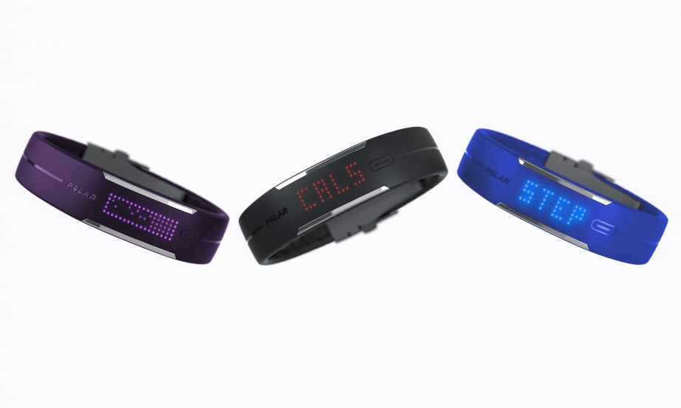
Udělejte svou (ne)činnost transparentní
Polar LOOP
Pomáhá vám zůstat aktivní po celý den
Poskytuje zpětnou vazbu o vašich denních, týdenních a měsíčních aktivitách a vašem spánku
Zobrazuje denní aktivitu, spálené kalorie, kroky a čas
Zdarma asistence s aplikací Polar Flow a servisem na webových stránkách Polar Flow
Vodotěsné
Měří dokonce aktivitu během plavání (bez tepové frekvence)

Slide 12
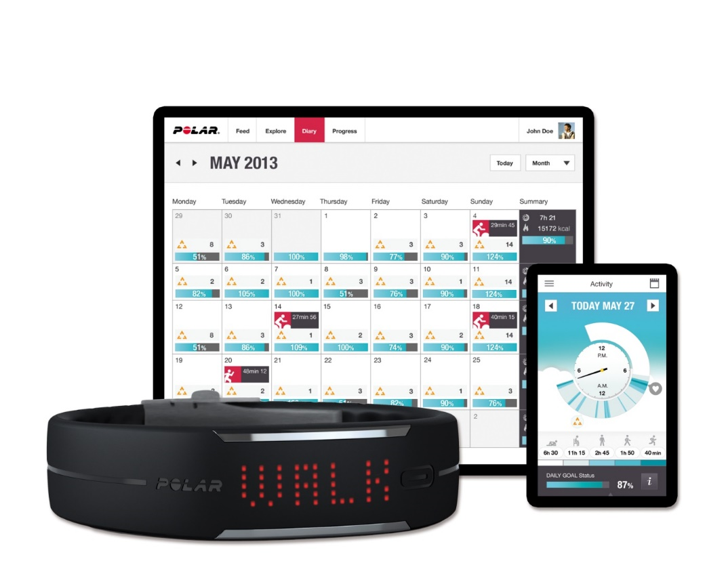
Udělejte svou (ne)činnost transparentní

Slide 13
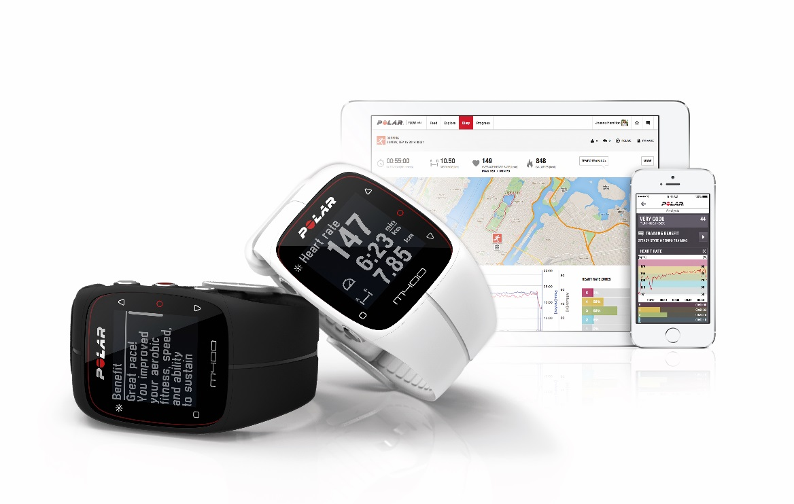
Polar Flow mobilní aplikace
Automaticky synchronizuje a okamžitě zobrazí vaše tréninková data
Stanovte si cíle a zlepšete svůj osobní rekord
Najděte si cestu zpět pomocí funkce Back-to-Start
Trénujte správnou intenzitou v rámci svých vlastních zón tepové frekvence (je vyžadován snímač srdeční frekvence H7)
Polar M400

Slide 14
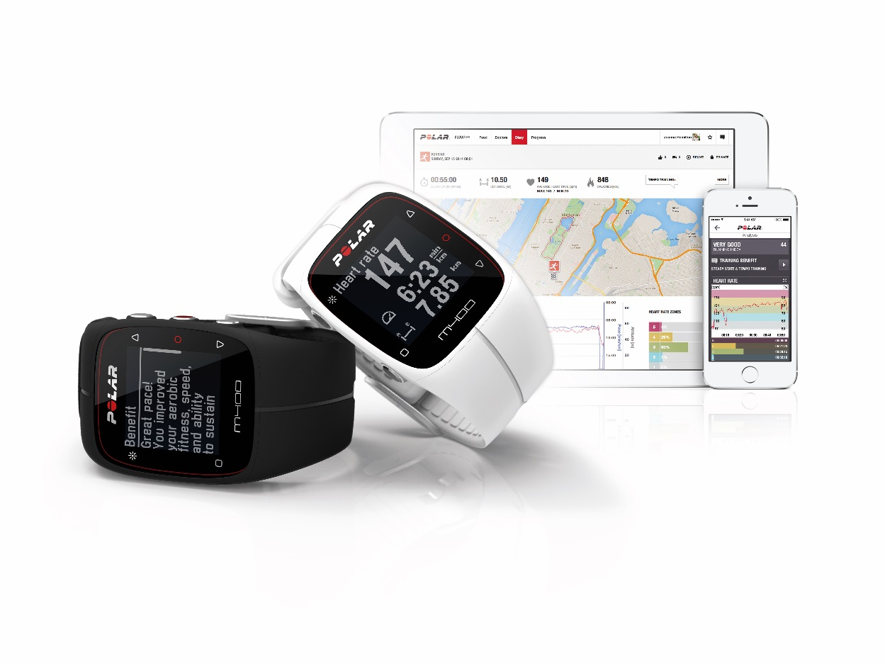
Webová služba Polar Flow
Polar M400
Pro plánování a podrobnou analýzu vašeho tréninku
Sledujte své tempo, vzdálenost a nadmořskou výšku pomocí vestavěného GPS
Sledujte svou aktivitu, kalorie, vzdálenost a kroky 24/7
Plánujte, synchronizujte a sdílejte svůj trénink s bezplatnou mobilní aplikací a webovou službou Polar Flow

Slide 15
Udělejte svou (ne)činnost transparentní
Polar flow aplikace + webový portál
Webový portál
Aplikace + synchronizace

Slide 16
Závěr
Pohyb je nezbytný
Existuje mnoho možností, jak se stát aktivními
Z jednoho tréninku lze dostat mnohem víc
Intenzivní trénink není vždy správný
Příliš mnoho tréninku a málo odpočinku má negativní vliv na úroveň výkonu
Transparence (ne)činnosti vás přivede k pohybu

Slide 17
Dotazy?

